Slide 1



Biorrefenirías y Bioproductos a partir de materias primas lignocelulósicas
Panel:
La innovación de vanguardia: lo que vendrá en la industria celulósico-papelera
Dra. María Cristina Area
Programa de Celulosa y Papel (PROCYP)
Instituto de Materiales de Misiones (IMAM) UNaM-CONICET
Fundación Ambiente y Desarrollo

Slide 2
Bioeconomía
La Bioeconomía es la transición industrial global de la utilización sostenible de los recursos renovables acuáticos y terrestres en energía, productos intermedios y productos finales, para obtener beneficios económicos, ambientales, sociales y nacionales.
Opportunities in the Emerging Bioeconomy
Jay S. Golden and Robert B. Handfield. July 25, 2014

Slide 3


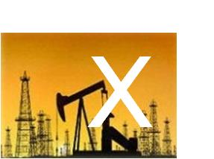
BIORREFINERÍA
Estructura que integra procesos de producción de combustibles y productos químicos a partir de biomasa
  bioetanol, biogás, otros combustibles, polímeros, plásticos, otros
Concepto análogo al de refinerías de petróleo
  usando recursos renovables

Slide 4
Pulpado
Plataforma bioquímica
(de azúcares)
Residuos
Fraccionamiento
Biomasa
Energía
Combustibles
Químicos
Materiales
Combustión
Plataforma termoquímica
(Syngas)
Pirólisis
Gasificación

Slide 5
Biorrefinería de plataforma química: Procesos
Fraccionamiento
Purificación de la fracción sólida
Uso del sólido
Fabricación de subproductos
Separación y purificación de componentes del líquido
Fabricación de subproductos
TRADICIONALES
Kraft
Sulfito
NaOH-AQ
QUÍMICA VERDE
Hidrotérmico
Solventes
Fluidos supercríticos
Líquidos iónicos

Slide 6
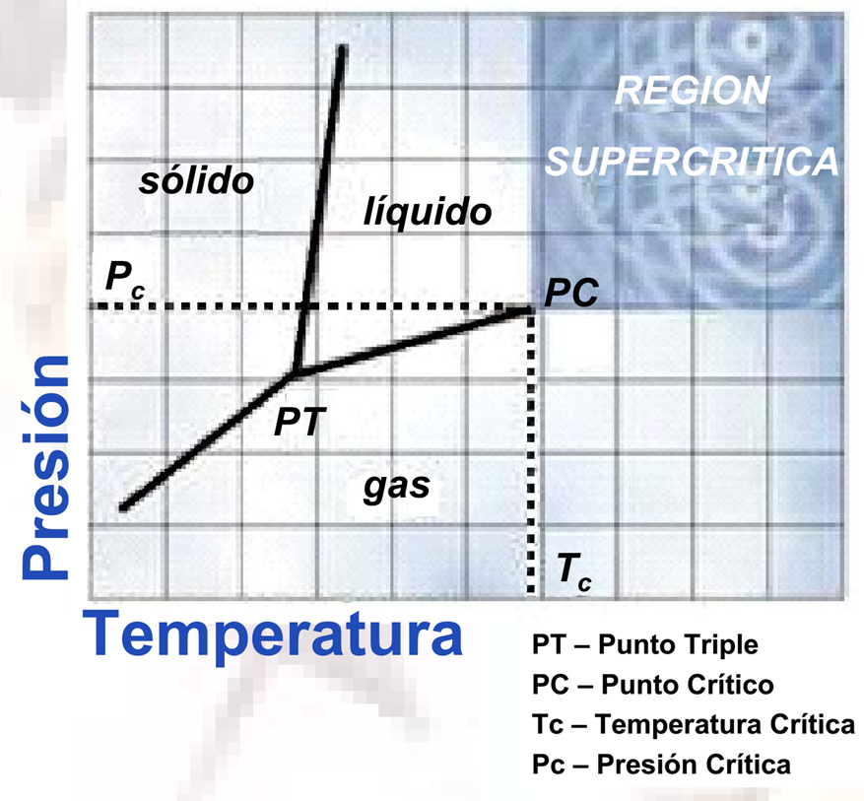
Fraccionamiento con fluidos supercríticos
Se encuentran a una presión y temperatura superiores a los críticos
Densidad, viscosidad y difusividad intermedias entre los líquidos y los gases

Slide 7
Ventajas de los FCS
Baja viscosidad: alta velocidad de transferencia de masa
Alta difusividad y bajísima tensión superficial: mejor penetración de sólidos porosos
Se pueden manipular sus propiedades con T y P: selectividad variable
Eficiente a bajas temperaturas, importante en compuestos termolábiles
Alto rendimiento de recuperación: fácil separación por descompresión
FSC más utilizado | Peso molecular | Tº crítica | Presión crítica | Densidad crítica
 | g/mol | °C | Mpa (atm/bar) | g/cm³
CO₂ | 44,01 | 32 | 7,38 (72,8) | 0,469

Slide 8
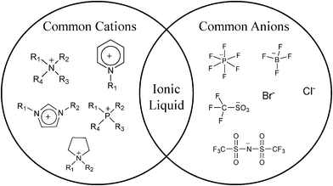
Fraccionamiento con Líquidos Iónicos (IL)
Fluidos constituido exclusivamente por iones
  sales líquidas a presión atmosférica (cationes orgánicos grandes y aniones inorgánicos pequeños)
  temperatura de fusión por debajo del punto de ebullición del agua (< 100 º C)
  Viscosidad entre 50 y > 600 mPas
Sales comunes
Na⁺ Cl⁻
http://pubs.rsc.org/en/content/articlelanding/2012/ra/c2ra20142a/unauth#!divAbstract

Slide 9
Ventajas de los IL
Estabilidad química y térmica (hasta 250 º C)
No inflamables ni explosivos
Baja presión de vapor (no emite VOCs)
Tendencia a permanecer en estado líquido en una amplia gama de temperaturas
Fraccionamiento más eficiente (disolución de los componentes puros)
Productos extraídos homogéneos (conservan la estructura nativa)
Fibrilación de fibras sin acción mecánica

Slide 10






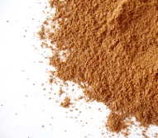



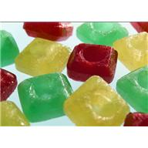


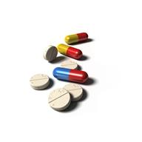

Biomasa
Inorgánicos
Lignina
Combustibles
Química
Otras
Extractivos
Hemicelulosas
Celulosa
Combustibles
Farmacéutica
Química
Otras
Combustibles
Farmacéutica
Química
Otras
Combustibles
Papelera
Textil
Farmacéutica
Química
Otras

Slide 11
Pulpa para disolver/ Fibras celulósicas
Rayon
Oligómeros y glucosa
Etanol
Nanofibras / Nanocristales de celulosa
Glutamato monosódico / Ácido glutámico
Ácido láctico
Sorbitol
Productos de degradación de la glucosa
HMF
Ácido levulínico
Celulosa microcristalina
Carboximetilcelulosa
Celofan

Slide 12
Hemicelulosas de alto peso molecular
Filmes poliméricos
Oligómeros y xilosa
Etanol
Productos de degradación de xilosa
Furfural
Xilitol
Butanol
2,3-Butanodiol

Slide 13
Licores residuales de pulpado
Combustible
Lignina como polímeros
Dispersantes
Monómeros de lignina
Vainillina
Productos de degradación de la lignina
Dimetilsulfuro (DMS)
Emulsificantes
Secuestrantes
Aditivos
Adhesivos
Co-reactivo de polímeros y resinas
Dimetilsulfóxido (DMSO)
Gas, aceite y carbón

Slide 14
Industria alimentaria: aditivos, espesantes, aglutinantes, edulcorantes, saborizante, potenciador del sabor, regulador de acidez.
Industria farmacéutica y cosmética: diluyente, desintegrante, aglutinante en compresión directa (excipiente en tabletas), pasta de dientes, laxantes, cápsulas de suplementos nutricionales, píldoras de dieta, lubricante en gotas para los ojos (lágrimas artificiales), espesante y emulsionante en champús, pastas dentales, jabones líquidos. Gelificante y espesante de cosméticos. Estabilizador de emulsiones.
Materiales de construcción: adhesivos para baldosas, revoques aislantes, estuco, suelos autonivelantes, paneles de cemento extruidos, rellenos de juntas y grietas.
Otras: modificador de viscosidad de pinturas, detergentes. Conservación de piezas de arte y libros, aglutinante en lápices de colores pastel. Filtros de aire, sensores, materiales compuestos avanzados, células fotovoltaicas, tecnologías de membranas, soluciones de limpieza. Biocombustibles , anticongelante, aditivos. Producción de nailon, gomas sintéticas, plásticos.

Slide 15
Precios
Xilitol
4.5-5.5 USD/kg para farmacéuticas
Vainillina
Valor comercial 15 USD/kg (2005)
A partir de lignina: 1-2 USD/kg más costosa que la proviene de guayacol
muy apreciada por los fabricantes de chocolates y de perfumes (particularmente en Europa y Japón)

Slide 16
Precios
Etanol
(muy fluctuante)
0,31-1,32 USD/L entre 2005 y 2015
0,39 USD/L en febrero de 2015
Furfural y sus derivados
1300-1400 USD/t
Jarabe de xilosa
200 - 300 USD/t
Pulpas de disolución
1000 USD/t
Lignina alcalina
700-1000 USD/t

Slide 17
Nanocelulosa (2013-2014)
FPInnovations
Planta piloto de 10 kg/semana
U.S. Forest Service's Forest Products Laboratory
Planta piloto de 35-50 kg/día
University of Maine en colaboración con empresas
Planta demostrativa de 500kg/día
Alberta Innovates
Planta piloto 100 kg/semana
BioVision Technologies
Planta piloto de 4 t/año
Celluforce Inc.
Planta demostrativa de 1 t/día
Inventia
Planta demostrativa de 100 kg/día

Slide 18
EE.UU.
A partir de 2014 el USDA ha certificado más de 1.940 bioproductos en más de 97 categorías para:
  construcción, limpieza, cuidado personal, empaque
La Organización de la Industria Biotecnológica (BIO) estimó que los empleos en EEUU para el sector de productos químicos renovables aumentará:
  de 40.000 puestos de trabajo en 2011
    3% -4% de todas las ventas de productos químicos
  a + de 237.000 puestos de trabajo en el año 2025
    20% de las ventas totales de productos químicos

Slide 19
Finlandia
Metsä Fibre construirá una fábrica de bioproductos en Äänekoski (sobre la fábrica de pulpa cerrada en 1985) programada para 2017
La inversión será de 1.200 millones de euros
El proyecto incluye una fábrica de pulpa de mercado de 1,3 millones t/año (800.000 t/año de NBSK y 500.000 de BHKP)
Se producirá pulpa, bioenergía, tall-oil, trementina, derivados de lignina, nuevas fibras, materias primas para plásticos, fertilizantes y productos químicos, bio-aceite, bio-gas, etanol (producidos por varias compañías alrededor de la fábrica)
http://globenewswire.com/news-release/2015/04/21/726366/0/en/Mets%C3%A4-Group-to-build-next-generation-bioproduct-mill-in-%C3%84%C3%A4nekoski.html

Slide 20
Finlandia
Nueva biorefinería en Finlandia ubicada en Kemijärvi menor que las refinerías planeadas en Äänekoski y Kuopio
Costará 700-800 million Euros y empleará 1.000 personas
No se reveló todavía de quién es el proyecto
Se menciona que la nueva refinería será mucho más grande que la planta de celulosa de Stora Enso que se cerró en Kemijärvi en 2008 (producía 250.000 t/año pulpa)
    HBL.fi/nyheter - FINLANDIA - 25 febrero 2015

Slide 21
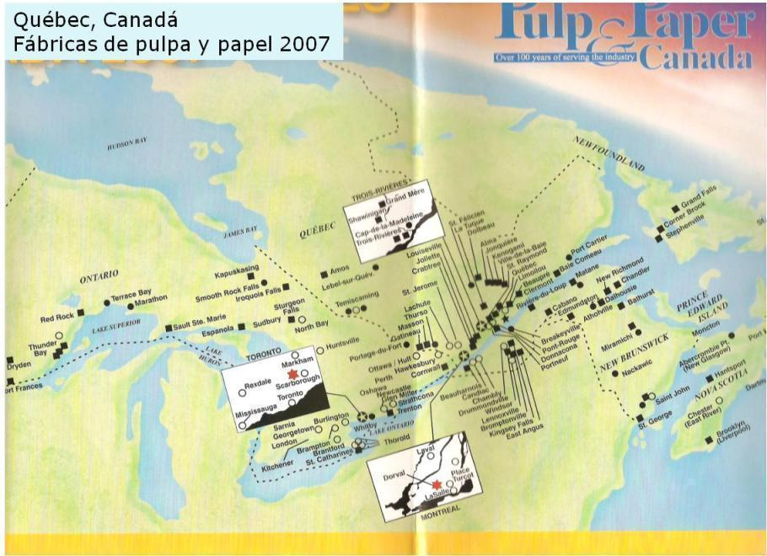

Slide 22
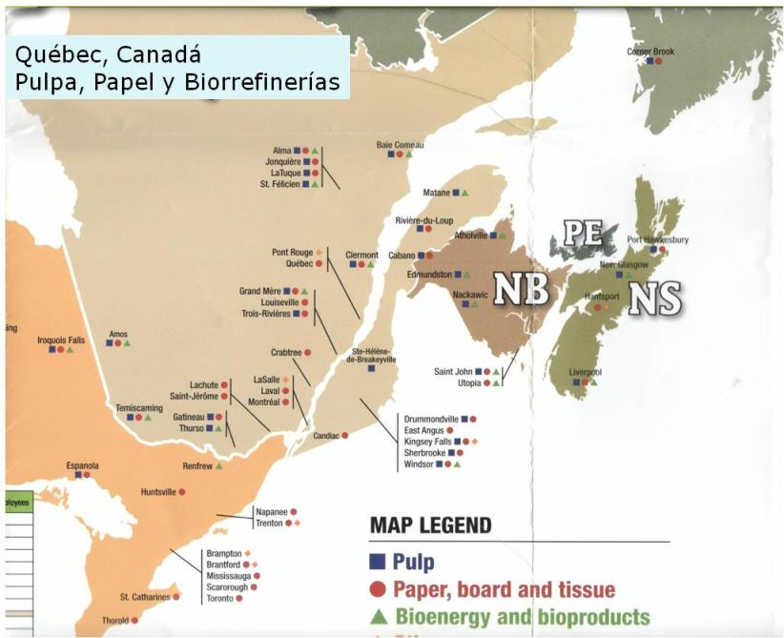

Slide 23
CONCLUSIONES

Slide 24
La biorrefinería permitirá
Implementar un nuevo concepto de desarrollo local
Desarrollar polos industriales a partir de biomasa
Mejorar la rentabilidad del sector foresto industrial
Convertir industrias tradicionales en modernas
Disminuir la contaminación ambiental

Slide 25
Muchas gracias por su atención
cristinaarea@gmail.com

